Slide 1


Slide 2
Checklist
strumenti compensativi
e misure dispensative

Slide 3
Checklist strumenti compensativi e misure dispensative
Proponiamo una checklist operativa per aiutare docenti e operatori a non dimenticare strumenti compensativi e misure dispensative, a renderli espliciti nei documenti ufficiali e a usarli con coerenza rispetto all’obiettivo dell’attività.
La flessibilità didattica non è casuale, ma progettata e giustificata.

Slide 4
Strumenti compensativi
Gli strumenti compensativi sono elementi concreti che compensano alcune fragilità dell’individuo.
Possono essere materiali tradizionali, come tabelle, mappe, fotocopie ingrandite, schemi di grammatica o fogli operativi, oppure strumenti tecnologici come sintesi vocale, libri digitali, calcolatrice e programmi di videoscrittura.
La checklist aiuta a distinguerli per funzione, uso e contesto.

Slide 5
Strumenti compensativi
Non basta che uno strumento esista: bisogna chiedersi se è coerente con l’obiettivo della prova o del compito. Per esempio, la tavola pitagorica non va usata per verificare la conoscenza delle tabelline, ma può essere usata per valutare la capacità di risolvere moltiplicazioni.
Il punto non è “aiutare sempre”, ma aiutare nel modo giusto.

Slide 6
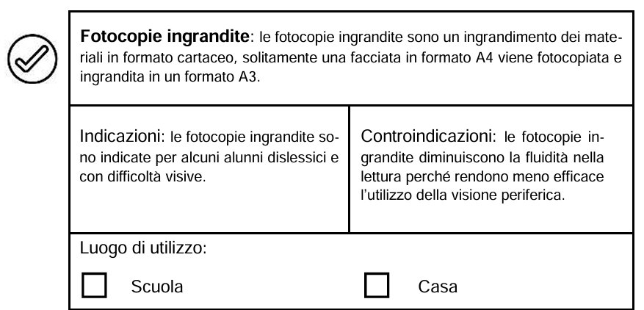
Strumenti compensativi

Slide 7
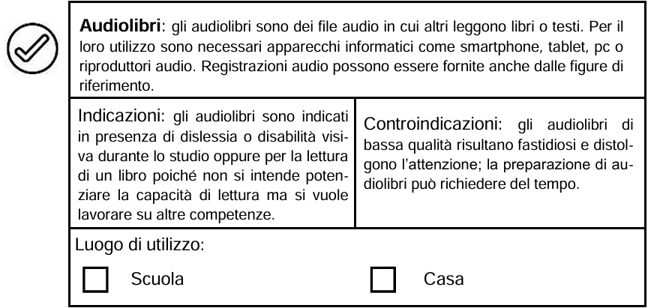
Strumenti compensativi

Slide 8
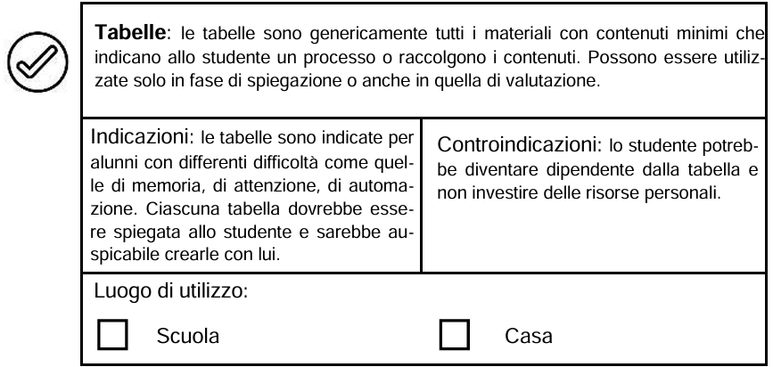
Strumenti compensativi

Slide 9
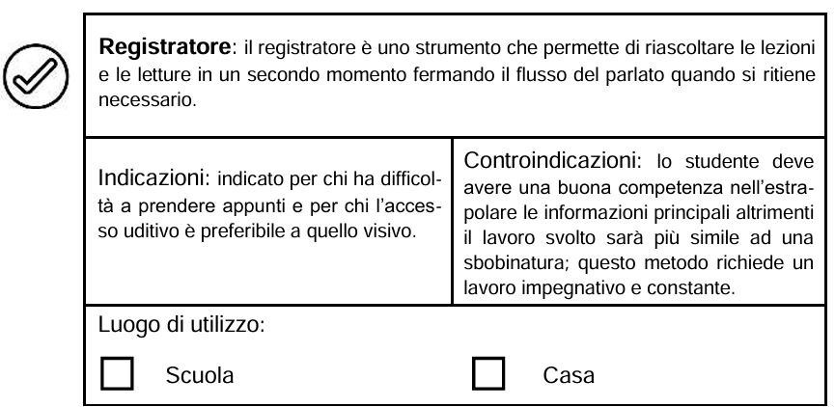
Strumenti compensativi

Slide 10
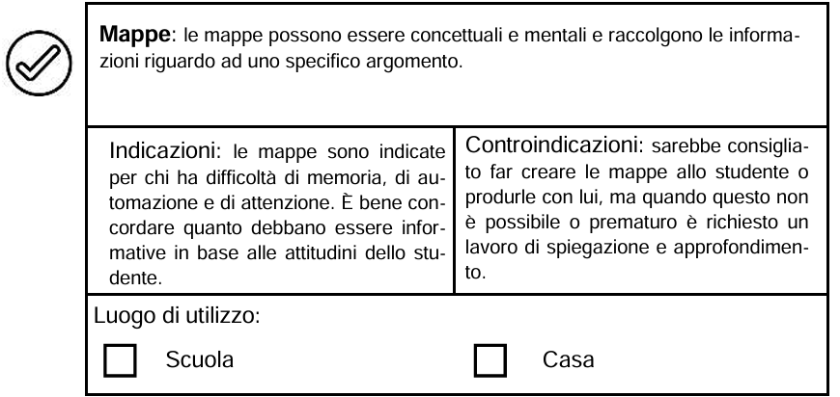
Strumenti compensativi

Slide 11
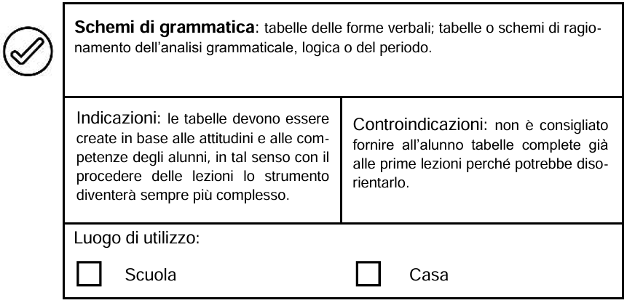
Strumenti compensativi

Slide 12
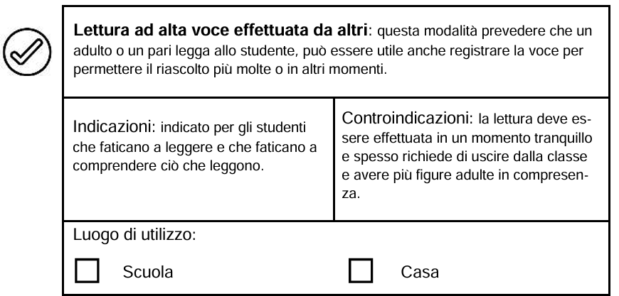
Strumenti compensativi

Slide 13
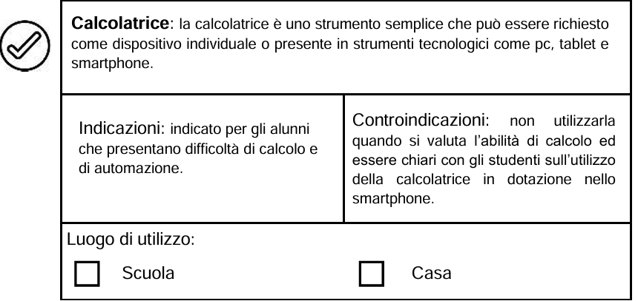
Strumenti compensativi

Slide 14
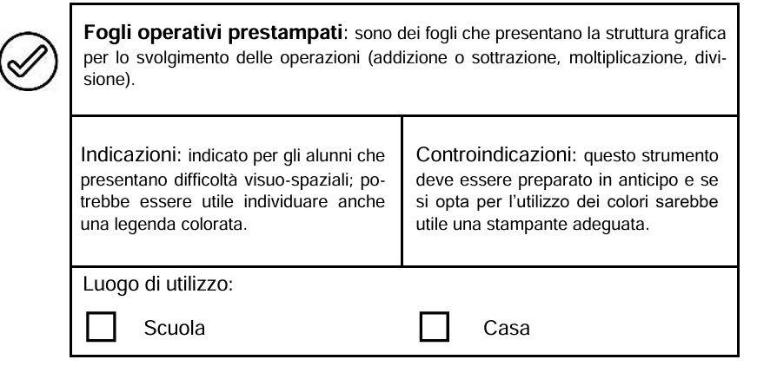
Strumenti compensativi

Slide 15
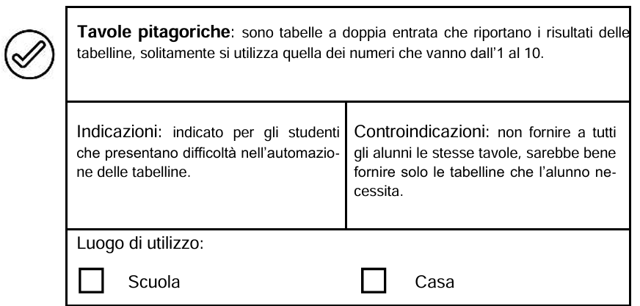
Strumenti compensativi

Slide 16
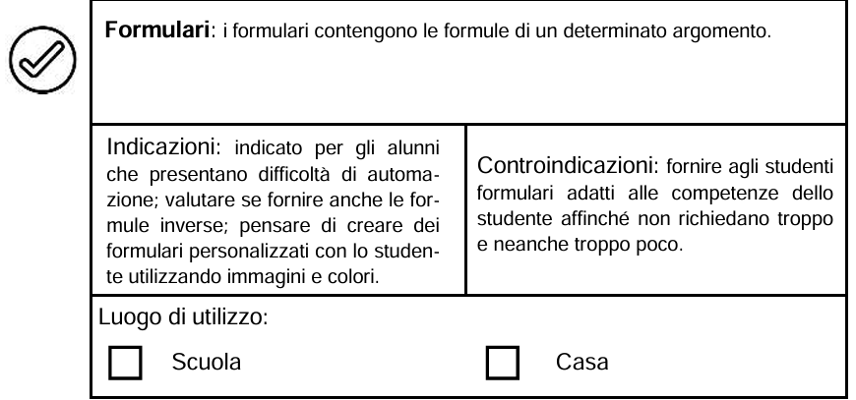
Strumenti compensativi

Slide 17
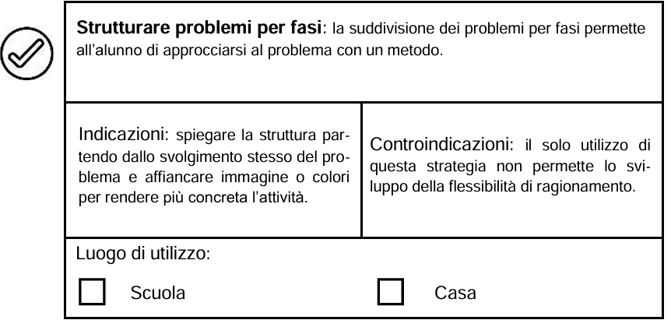
Strumenti compensativi

Slide 18
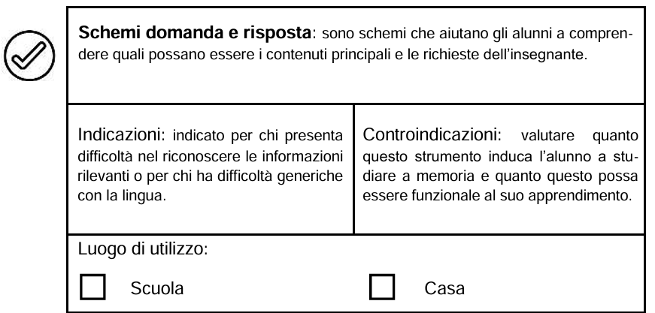
Strumenti compensativi

Slide 19
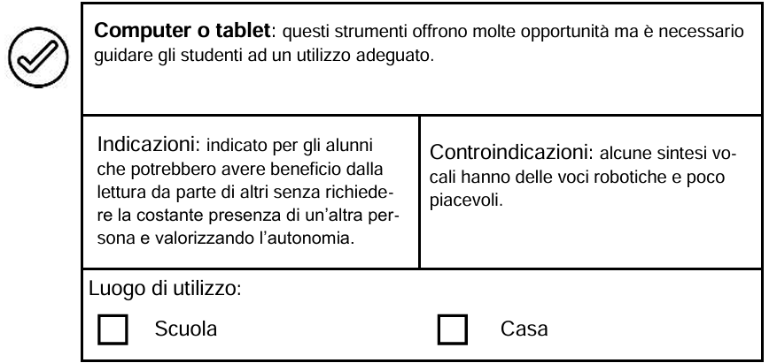
Strumenti compensativi

Slide 20
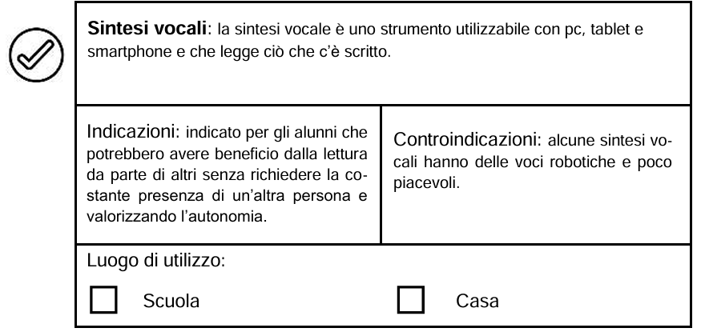
Strumenti compensativi

Slide 21
Strumenti compensativi

Slide 22
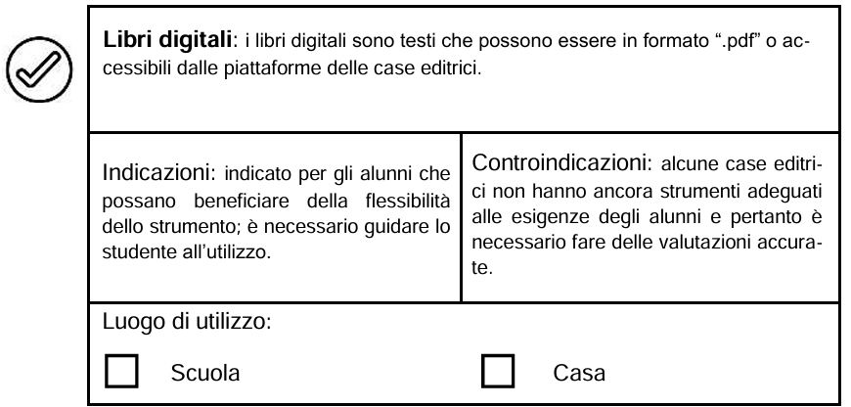
Strumenti compensativi

Slide 23
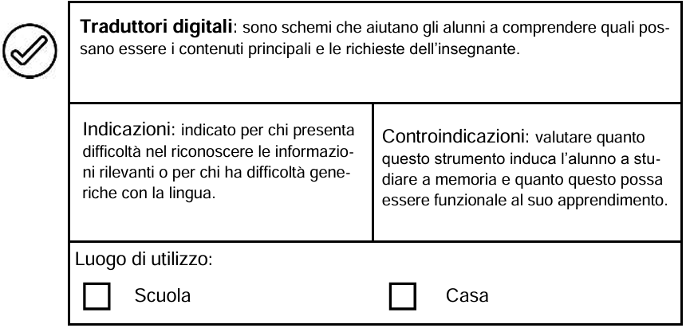
Strumenti compensativi

Slide 24
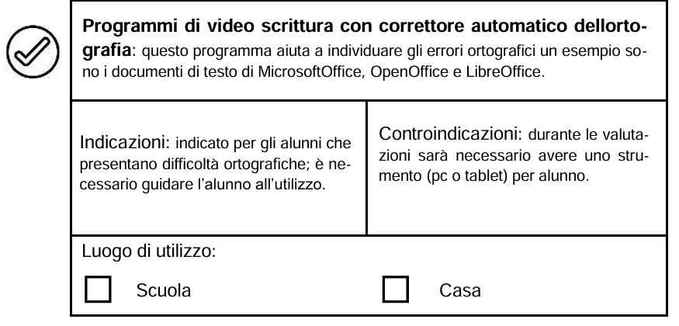
Strumenti compensativi

Slide 25
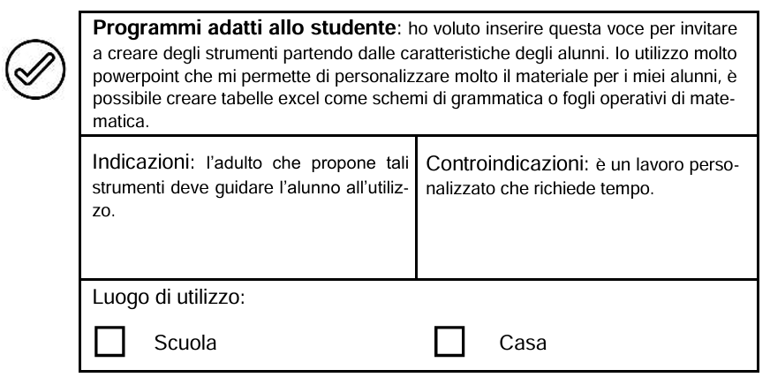
Strumenti compensativi

Slide 26
Misure dispensative
Le misure dispensative non compensano una fragilità con uno strumento, ma evitano richieste che ostacolerebbero il raggiungimento dell’obiettivo.
Possono riguardare più tempo, meno esercizi, prove programmate, valutazione del contenuto e non della forma, orari scolastici brevi, pause programmate o interrogazioni al posto delle prove scritte. Anche qui la scelta dipende sempre dall’obiettivo della prestazione.

Slide 27
Esempio di utilizzo
Non si concede più tempo in una prova di velocità, perché in quel caso il tempo è parte dell’abilità da valutare. Invece si può concedere più tempo quando si vuole valutare la competenza o la conoscenza e non la rapidità.
Valutare di volta in volta quali strumenti e quali misure adottare richiede l’investimento di risorse, soprattutto inizialmente, ma è necessario per un adeguato utilizzo e per dare ai nostri alunni un reale supporto.

Slide 28
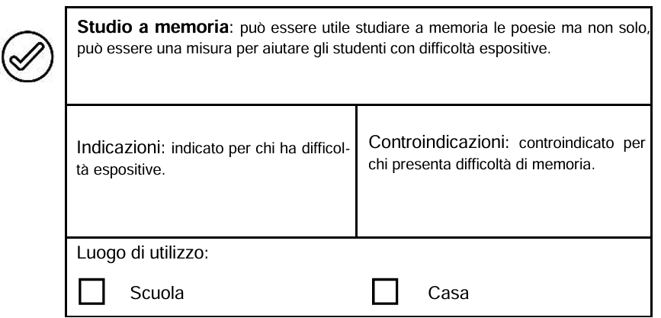
Misure dispensative

Slide 29
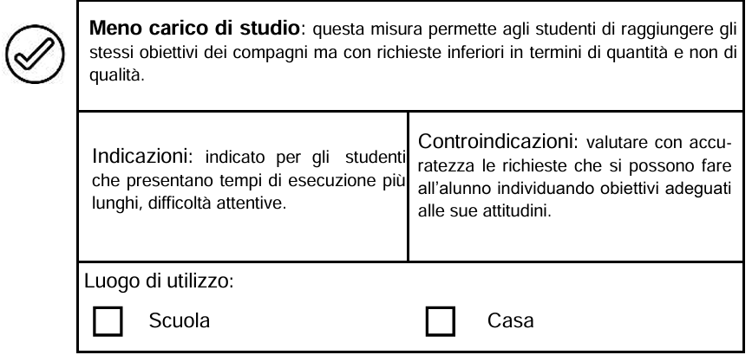
Misure dispensative

Slide 30
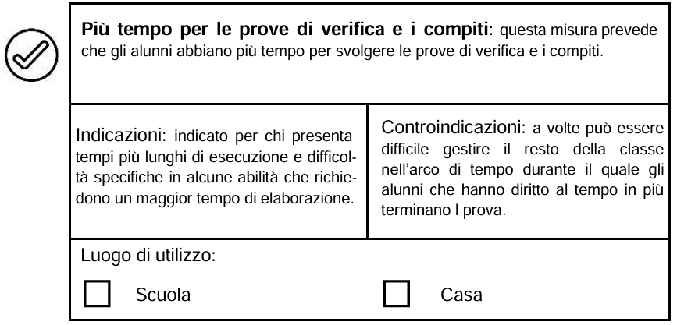
Misure dispensative

Slide 31
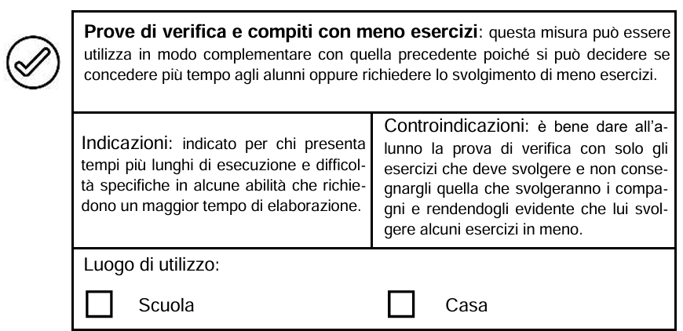
Misure dispensative

Slide 32
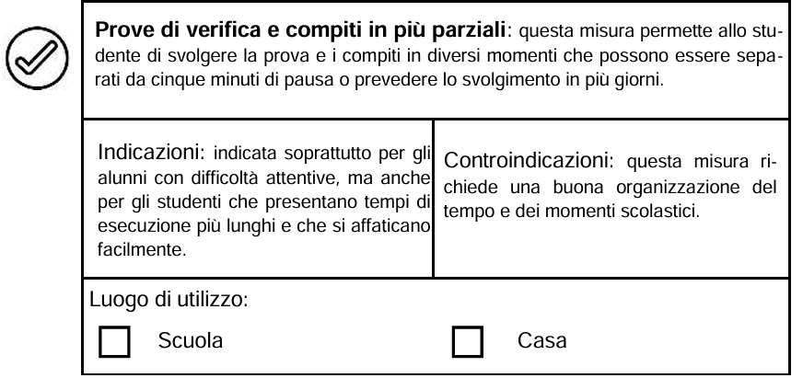
Misure dispensative

Slide 33
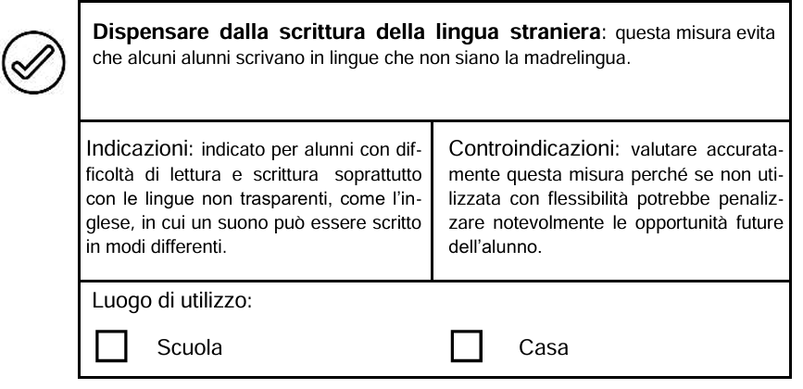
Misure dispensative

Slide 34
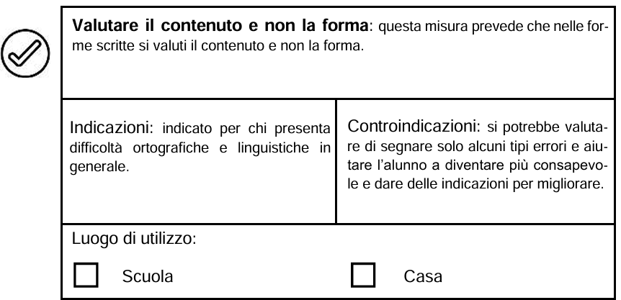
Misure dispensative

Slide 35
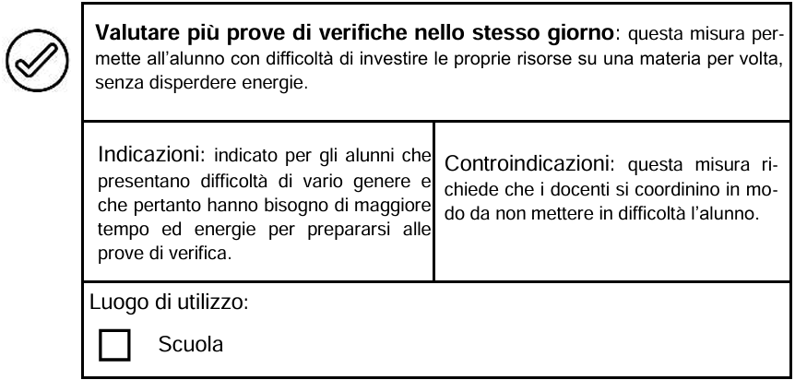
Misure dispensative

Slide 36
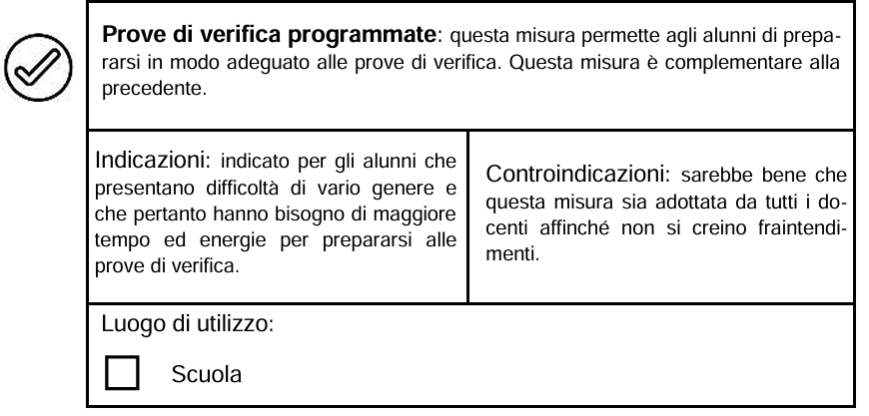
Misure dispensative

Slide 37
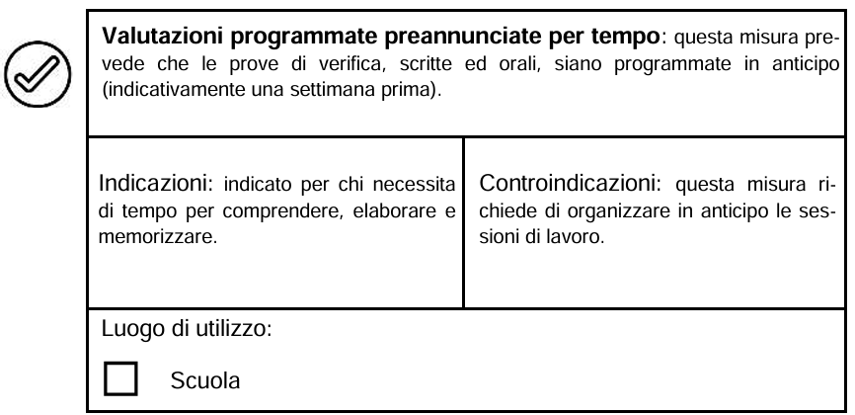
Misure dispensative

Slide 38
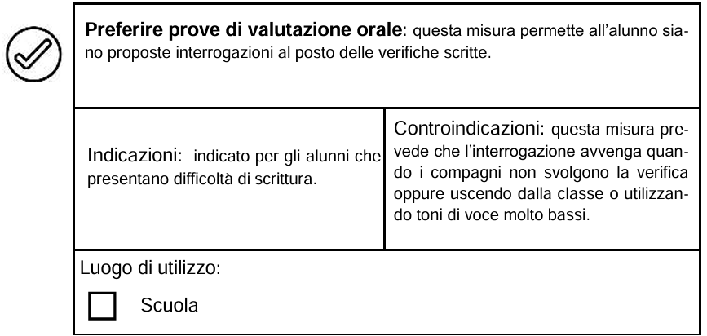
Misure dispensative

Slide 39
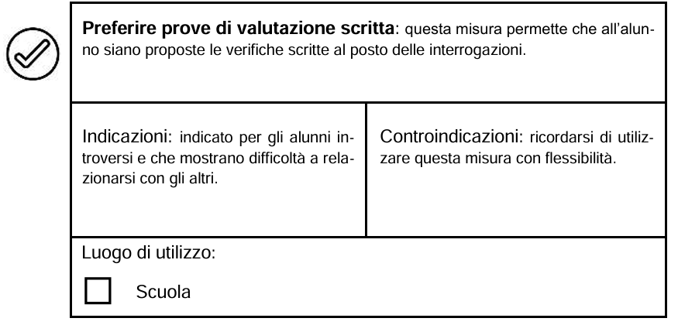
Misure dispensative

Slide 40
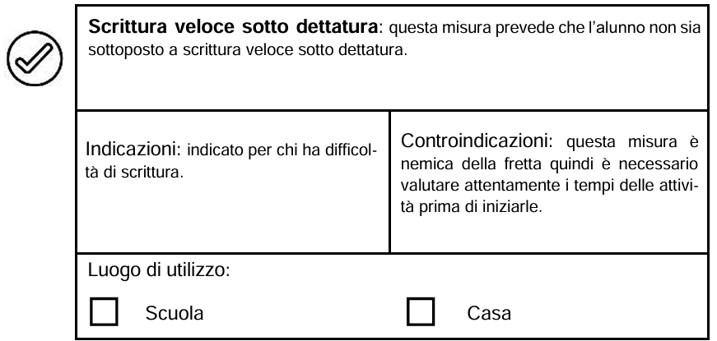
Misure dispensative

Slide 41
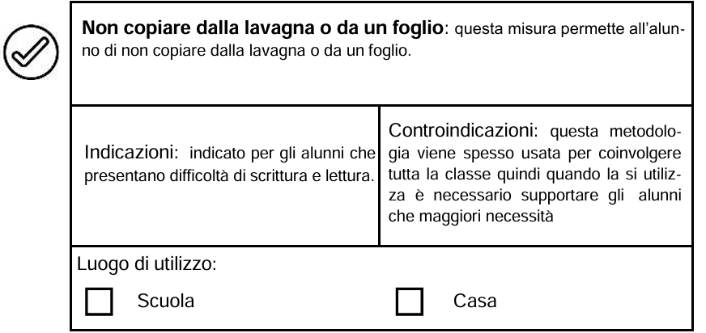
Misure dispensative

Slide 42
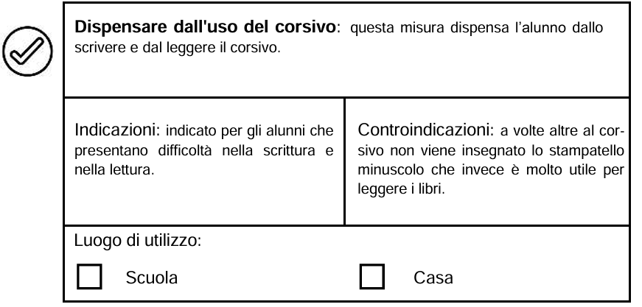
Misure dispensative

Slide 43
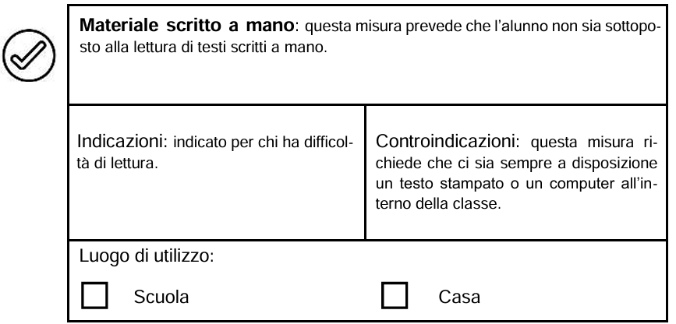
Misure dispensative

Slide 44
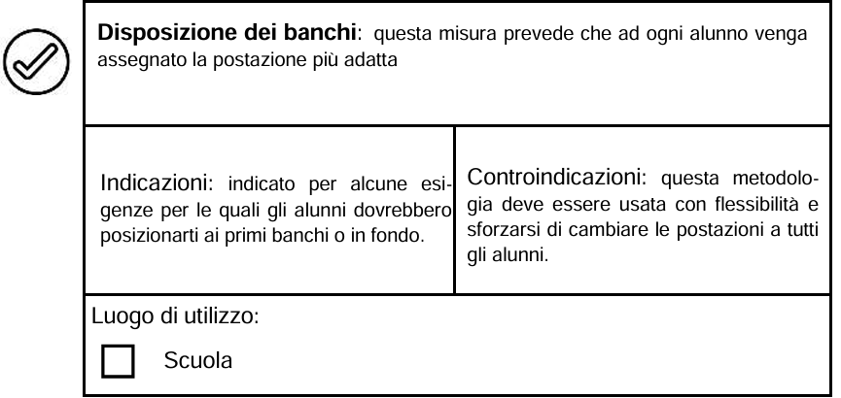
Misure dispensative

Slide 45
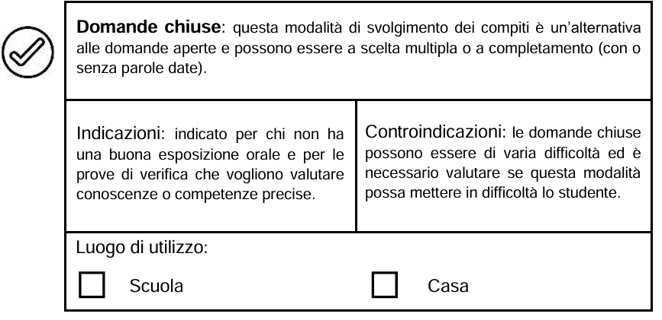
Misure dispensative

Slide 46
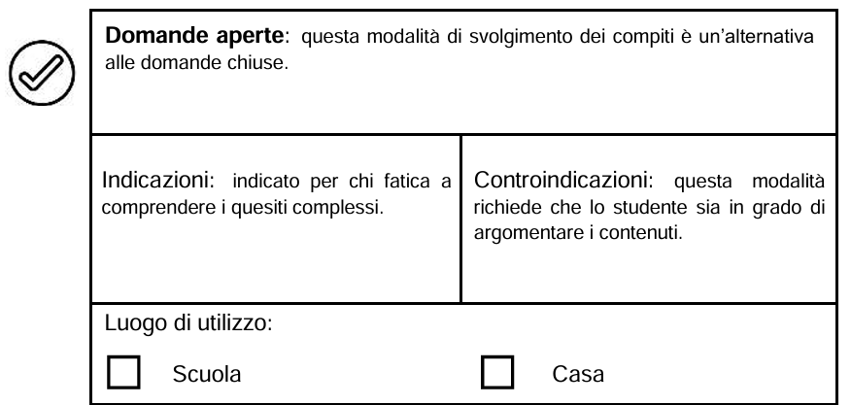
Misure dispensative

Slide 47
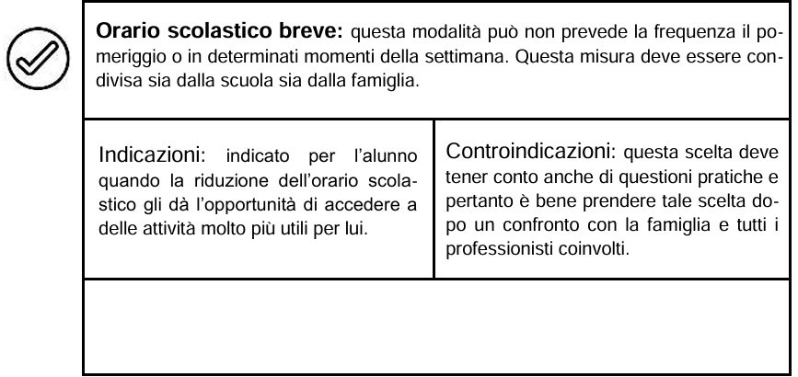
Misure dispensative

Slide 48
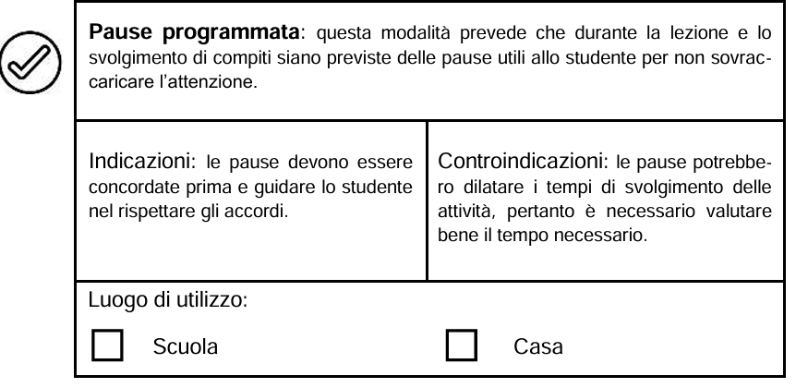
Misure dispensative

Slide 49
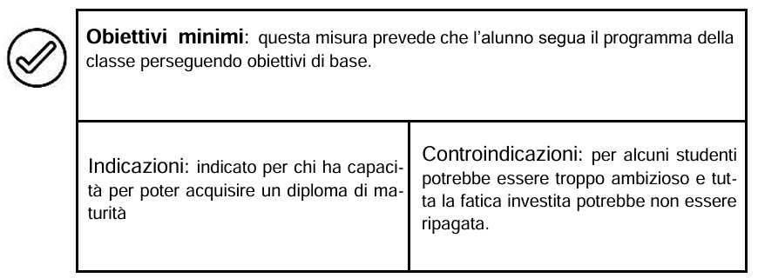
Misure dispensative

Slide 50
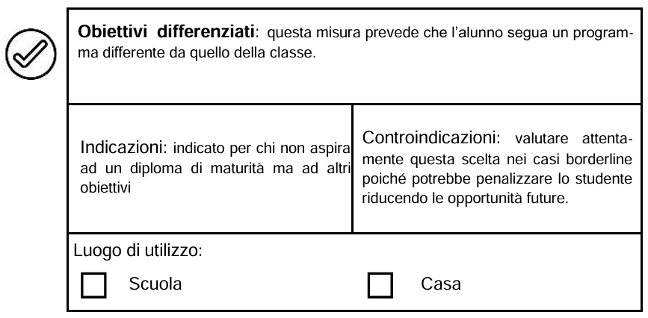
Misure dispensative

Slide 51
Conclusioni
La checklist serve a rendere la didattica più consapevole: strumenti compensativi e misure dispensative non sono “favori”, ma scelte tecniche e pedagogiche da usare con flessibilità, chiarezza e coerenza rispetto agli obiettivi di apprendimento.

